Slide 1
ESORTAZIONE APOSTOLICA
Gaudete et Exsultate

Slide 2
Papa Francesco, trascorsi cinque anni esatti dall’inizio del suo pontificato, ha voluto regalarci una terza esortazione apostolica dedicata alla «chiamata alla santità nel mondo contemporaneo».
Il titolo – Gaudete et exsultate – richiama l’invito alla gioia e alla felicità già presente nelle prime due esortazioni:
Evangelii gaudium e Amoris laetitia).
Notes:
Se trata de un mensaje que el Papa dirige a una comunidad católica para dar indicaciones concretas sobre una cuestión en particular. Por tanto el documento es de tipo pastoral. La exhortación apostólica establece directrices claras para que los católicos afronten con criterio las nuevas situaciones que plantea el mundo moderno.
Los papas suelen escribirlas tras haber consultado a los obispos en los sínodos pero no es necesario que sea así.
La exhortación apostólica es uno de los documentos magisteriales escritos por un Papa. Se podría decir que es el tercero en importancia tras las constituciones apostólicas y las encíclicas, aunque la importancia de un documento depende de su contenido y no de la forma.

Slide 3
Exhortazione Apostolica
Gaudete et Exsultate
“Rallegratevi e esultate”
CHIAMATA ALLA SANTITÀ
DUE SOTTILI NEMICI DELLA SANTITÀ
ALLA LUCE DEL MAESTRO
ALCUNE CARATTERISTICHE DELLA SANTITÀ NEL MONDO ATTUALE
COMBATTIMENTO, VIGILANZA E DISCERNIMENTO
1
2
3
4
5

Slide 4
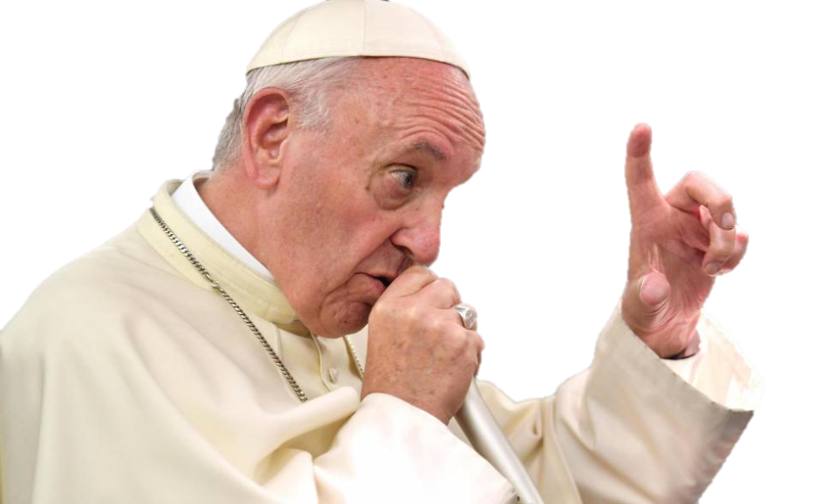
Cap. I CHIAMATA ALLA SANTITÀ
Nel I capitolo siamo invitati ad entrare nel mistero della nostra fragilità sanata ed elevata dal Signore, dove ciascuno è incoraggiato a camminare con il proprio passo, sostenuto dai “santi della porta accanto”, di quelli che vivono vicino a noi e sono un riflesso della presenza di Dio;
“la classe media della santità”
“Mi piace vedere la santità nel popolo di Dio paziente:
nei genitori che crescono
con tanto amore i loro figli,
negli uomini e nelle donne che lavorano
per portare il pane
a casa, nei malati, nelle religiose anziane
che continuano
a sorridere.
In questa costanza per andare avanti giorno dopo giorno vedo la santità della Chiesa militante.”
[n. 7]
Notes:
1. «Alegraos y regocijaos» (Mt 5,12), dice Jesús a los que son perseguidos o humillados por su causa. El Señor lo pide todo, y lo que ofrece es la verdadera vida, la felicidad
para la cual fuimos creados. Él nos quiere santos y no espera que nos conformemos con una existencia mediocre, aguada, licuada. En realidad, desde las primeras páginas de la Biblia está presente, de diversas maneras, el llamado a la santidad. Así se lo proponía el Señor a Abraham: «Camina en mi presencia y sé perfecto» (Gn 17,1).
2. No es de esperar aquí un tratado sobre la santidad, con tantas definiciones y
distinciones que podrían enriquecer este importante tema, o con análisis que podrían hacerse acerca de los medios de santificación. Mi humilde objetivo es…

Slide 5
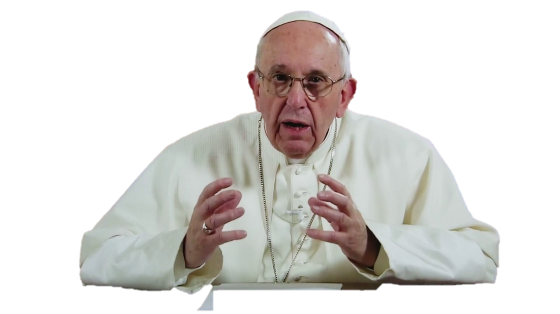
La Chiamata alla santità riguarda TUTTI. “Ognuno per la sua via”, ci dice il documento Lumen Gentium (n. 11) del Concilio Vaticano II
“Tutti siamo chiamati ad essere santi vivendo con amore e offrendo ciascuno la propria testimonianza nelle occupazioni di ogni giorno, lì dove si trova”.
[n. 14]
La santità non è riservata solo a vescovi, sacerdoti, religiosi e religiose. Ma a TUTTI: consacrati, spostati, lavoratori, genitori, nonni, educatori, ragazzi, animatori…
Notes:
3. En la carta a los Hebreos se mencionan distintos testimonios que nos animan a que «corramos, con constancia, en la carrera que nos toca» (Hb 12,1).
4. Los santos que ya han llegado a la presencia de Dios mantienen con nosotros lazos de amor y comunión.

Slide 6
La santità è fatta di piccoli gesti che ci fanno crescere
nella santità,
come scegliere di non dire male degli altri,
ascoltare con pazienza, fermarsi a parlare con un povero.
Ci possono essere anche sfide più grandi, ma essenzialmente la santità è fatta di gesti piccoli e quotidiani,
di fare meglio ciò che già facciamo.
Notes:
6. No pensemos solo en los ya beatificados o canonizados. El Espíritu Santo derrama santidad por todas partes, en el santo pueblo fiel de Dios.
…porque «fue voluntad de Dios el santificar y salvar a los hombres, no aisladamente, sin conexión alguna de unos con otros, sino constituyendo un pueblo…
7. Me gusta ver la santidad en el pueblo de Dios paciente: a los padres que crían con tanto amor a sus hijos, en esos hombres y mujeres que trabajan para llevar el pan a su casa, en los enfermos, en las religiosas ancianas que siguen sonriendo. En esta constancia para seguir adelante día a día…

Slide 7
“Non tutto quello che dice un santo è pienamente fedele al Vangelo, non tutto quello che fa è autentico e perfetto. Ciò che bisogna contemplare è l’insieme della sua vita, il suo intero cammino di santificazione, quella figura che riflette qualcosa di Gesù Cristo e che emerge quando si riesce a comporre il senso della totalità della sua persona”.[n. 22]
Essere santi non significa
essere esenti da errori,
non tutto ciò che facciamo
e diciamo
è segno di Vangelo,
ma è l’insieme della vita,
il mettersi in cammino che dice santità.
Notes:
10. …lo que quisiera recordar con esta Exhortación es sobre todo el llamado a la santidad que el Señor hace a cada uno de nosotros…
11. Todos estamos llamados a ser testigos, pero «existen muchas formas existenciales de testimonio»
12. Dentro de las formas variadas, quiero destacar que el «genio femenino» también se manifiesta en estilos femeninos de santidad. Podemos mencionar a santa Hildegarda
de Bingen, santa Brígida, santa Catalina de Siena, santa Teresa de Ávila o santa Teresa de Lisieux. Pero me interesa recordar a tantas mujeres desconocidas u olvidadas quienes, cada una a su modo, han sostenido y transformado familias y comunidades con la potencia de su testimonio.
13. Esto debería entusiasmar y alentar a cada uno para darlo todo, para crecer hacia ese proyecto único e irrepetible que Dios ha querido para él desde toda la eternidad: «Antes de formarte en el vientre, te elegí; antes de que salieras del seno materno, te consagré» (Jr 1,5).

Slide 8
È importante ricordare che contemplazione e azione non si escludono, ma una vita santa è fatta di azione e di contemplazione.
“Non è sano amare il silenzio ed evitare l’incontro con l’altro, desiderare il riposo e respingere l’attività, ricercare la preghiera e sottovalutare il servizio Siamo chiamati a vivere la contemplazione anche in mezzo all’azione, e ci santifichiamo nell’esercizio responsabile e generoso della nostra missione”. [n. 26].
Ma anche per chi si dedica infaticabilmente al servizio verso gli altri è indispensabile trovare momenti di quiete, solitudine e silenzio davanti a Dio (cfr n. 31)

Slide 9
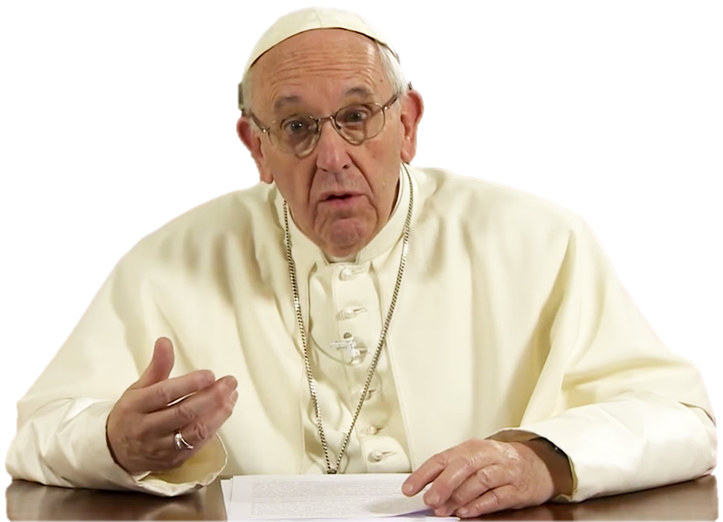
Cap. II DUE SOTTILI NEMICI DELLA SANTITÀ
Due nemici della
santità
Neo
Gnosticismo
Neo
Pelagianismo

Slide 10
I neo gnostici concepiscono una mente senza Dio, disprezzano la semplicità concreta del Vangelo e si credono migliori della “massa ignorante”;
i neo pelagiani, invece, assolutizzano il potere dello sforzo personale e della volontà senza umiltà, dimenticando la grazia di Dio che agisce in ogni persona e in ogni situazione.
“In ogni fratello, specialmente nel più piccolo, fragile, indifeso e bisognoso, è presente l’immagine stessa di Dio”. [n. 61]
La risposta a queste tentazioni auto-salvifiche sta nelle virtù teologali (fede, speranza e carità), in modo particolare al centro c’è la carità verso il Signore e verso il prossimo, uniche ricchezze che non svaniscono.

Slide 11
Cap. III ALLA LUCE DEL MAESTRO (LE BEATITUDINI)
Felice o beato è sinonimo di “SANTO”. In questo capitolo il Papa commenta il Vangelo delle Beatitudini, nella versione di Matteo, in esse si delinea il volto del Maestro, che siamo chiamati a far trasparire nella quotidianità della nostra vita.
Santità è:
essere poveri nel cuore per permettere al Signore di entrarvi con la sua costante novità e per condividere la vita dei più bisognosi (nn. 67-70);
reagire con umile mitezza ai torti subiti, alle inimicizie, alle liti, alle critiche
impietose, ai comportamenti arroganti e discriminatori (nn. 71-74);
saper piangere con chi è nel pianto, senza fuggire dalle situazioni dolorose, considerando carne della propria carne chi è nella sofferenza e nell’angoscia (nn.75-76);

Slide 12
aver fame e sete di giustizia, realizzandola nella propria vita, contribuendo ad assicurarla ai poveri, ai deboli e agli indifesi e rifiutandosi di salire sul carro del vincitore di turno (nn. 77-79);
relazionarci e agire con tutti con misericordia mediante il dono e il perdono (nn. 80-82);
mantenere il cuore pulito da tutto ciò che sporca l’amore (nn. 83-86);
seminare pace attorno a noi, prevenendo incomprensioni, componendo contrasti e facendo prevalere l’unità sui conflitti (nn. 87-89);
accettare ogni giorno la via del Vangelo nonostante ci procuri persecuzioni o sia per noi motivo di derisione da parte degli altri (nn. 90-94).

Slide 13
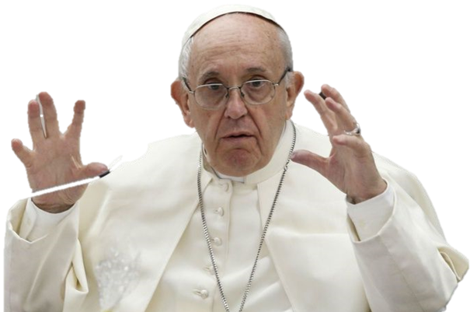
Cap. IV ALCUNE CARATTERISTICHE DELLA SANTITÀ
NEL MONDO ATTUALE
Papa Francesco è convinto che oggi la santità vada vissuta e testimoniata alla luce di
cinque caratteristiche fondamentali
La prima caratteristica della santità ha i tratti della sopportazione delle contrarietà e delle vicissitudini della vita. La santità è fatta di pazienza e di costanza nel bene, vince il male con il bene, non tollera la diffamazione e la calunnia, rispetta l’immagine e il buon nome altrui (n. 115).
Oltre ad essere fatta di mitezza e di comprensione degli errori e dei difetti altrui,
Essa evita anche la violenza verbale che distrugge e maltratta (n. 116), non guarda il prossimo dall’alto al basso, non assume il ruolo di giudice spietato, non considera gli altri indegni e non pretende continuamente di dare lezioni (n. 117).

Slide 14
La seconda caratteristica è la gioia e il senso dell’umorismo
La terza caratteristica è la parresia, cioè l’audacia, l’entusiasmo e il fervore apostolico
La quarta caratteristica è il cammino comunitario
La quinta caratteristica è la preghiera
«Il santo è capace di vivere con gioia e senso dell’umorismo. Senza perdere il realismo, illumina gli altri con uno spirito positivo e ricco di speranza» (n. 122).

Slide 15
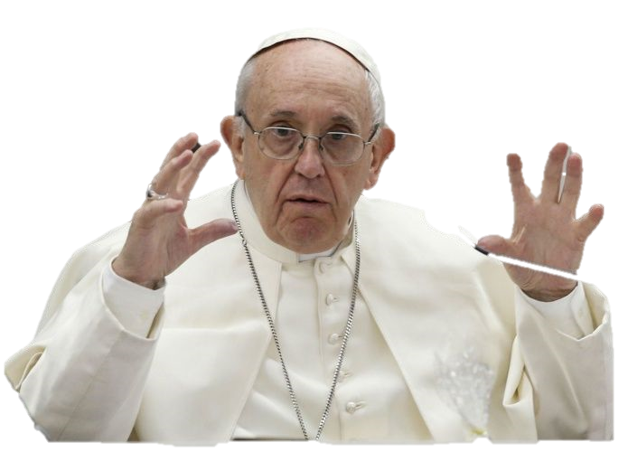
Cap. V COMBATTIMENTO, VIGILANZA E DISCERNIMENTO
«è necessario non solo in momenti straordinari, o quando bisogna risolvere problemi gravi, oppure quando si deve prendere una decisione cruciale. È uno strumento di lotta per seguire meglio il Signore. Ci serve sempre: per essere capaci di riconoscere i tempi di Dio e la sua grazia, per non sprecare le ispirazioni del Signore, per non lasciar cadere il suo invito
a crescere»
Il combattimento, la vigilanza e il discernimento sono strumenti potenti contro il male.
La vita cristiana è un combattimento che richiede forza, coraggio, vigilanza per non lasciarsi andare alla tiepidezza o a tante sottili forme di autoreferenzialità.
Nella battaglia spirituale è di grande aiuto il dono del discernimento.

Slide 16
FACCIAMO SINTESI:
1. Cos’è il Magistero della Chiesa?
2. Cos’è un’esortazione apostolica?
3. Quale il tema della Gaudete et exsultate? Come è composta?
4. Gli elementi fondamentali presenti in ogni capitolo
5. Perché il Papa parla dei “santi della porta accanto”?
6. Per chi è la santità? In che modo si deve esprimere la santità?
7. Esempi di gesti che ci rendono santi
8. Come è messa insieme fragilità e santità nel documento?
9. Quali elementi per essere santi?
Notes:
Se sale del cuadro de la enseñanza bíblica y eclesiástica quien se niega a reconocer su existencia; o bien quien hace de ella un principio que existe por sí y que no tiene, como cualquier otra criatura, su origen en Dios; o bien la explica como una pseudorrealidad, una personificación conceptual y fantástica de las causas desconocidas de nuestras desgracias». PABLO VI, Catequesis (15 noviembre 1972)

